Slide 1
Социальный проект «Твоя судьба в наших сердцах»
Муниципальное общеобразовательное учреждение
«Езвинская средняя общеобразовательная школа
имени Сергея Дмитриевича Конюхова»
Конюхов Сергей Дмитриевич
Руководители проекта:
Н.А.Крашенинникова
Н.В.Малинина
Члены отряда «Честь имею» юнармия
Члены школьного отряда лесничества «Феникс»

Slide 2
Цель проекта: увековечивание памяти выпускника МОУ «Езвинская СОШ» д. Езвино Калининского района, погибшего в спец.операции в Украине Конюхова Сергея Дмитриевича.
Задачи проекта:
- изготовление стенда для уголка памяти Конюхова Сергея Дмитриевича.
создание ландшафта памяти
Установка Парты Героя

Slide 3
Этапы проекта:
1 этап
- организация сотрудничества с Администрацией Калининского муниципального района Тверской области, Администрацией Бурашевского сельского поселения Калининского района, матерью Конюхова Сергея Дмитриевича (январь 2023 г.);
- изучение общественного мнения (обучающихся, родителей педагогического коллектива, жителей деревни Езвино) об увековечивании памяти (январь 2023 г.).

Slide 4
2 этап
Проведение классными коллективами мероприятий, посвященных памяти Сергея Конюхова (январь – февраль 2023 г.);
- разработка эскиза стенда (февраль – март 2023 г.) и дизайна ландшафта памяти (март – апрель 2023 г.).
3 этап
открытии уголка памяти Конюхова Сергея Дмитриевича (март 2023 г.);
Установка Парты Героя (июль 2023 г.);
Посадка дерева на Аллее Славы (апрель 2023 г);
- установление 25 марта (день гибели) днем Памяти Конюхова Сергея Дмитриевича.

Slide 5
Описание проекта
Проект «Твоя судьба в наших сердцах» предусматривает 3 этапа.
1 этап: январь 2023 года
2 этап: январь – март 2023 года
3 этап: март – июль 2023 года
25 марта (ежегодно) – День Памяти:
- Торжественная линейка
- час Памяти

Slide 6

Эскиз стенда

Slide 7
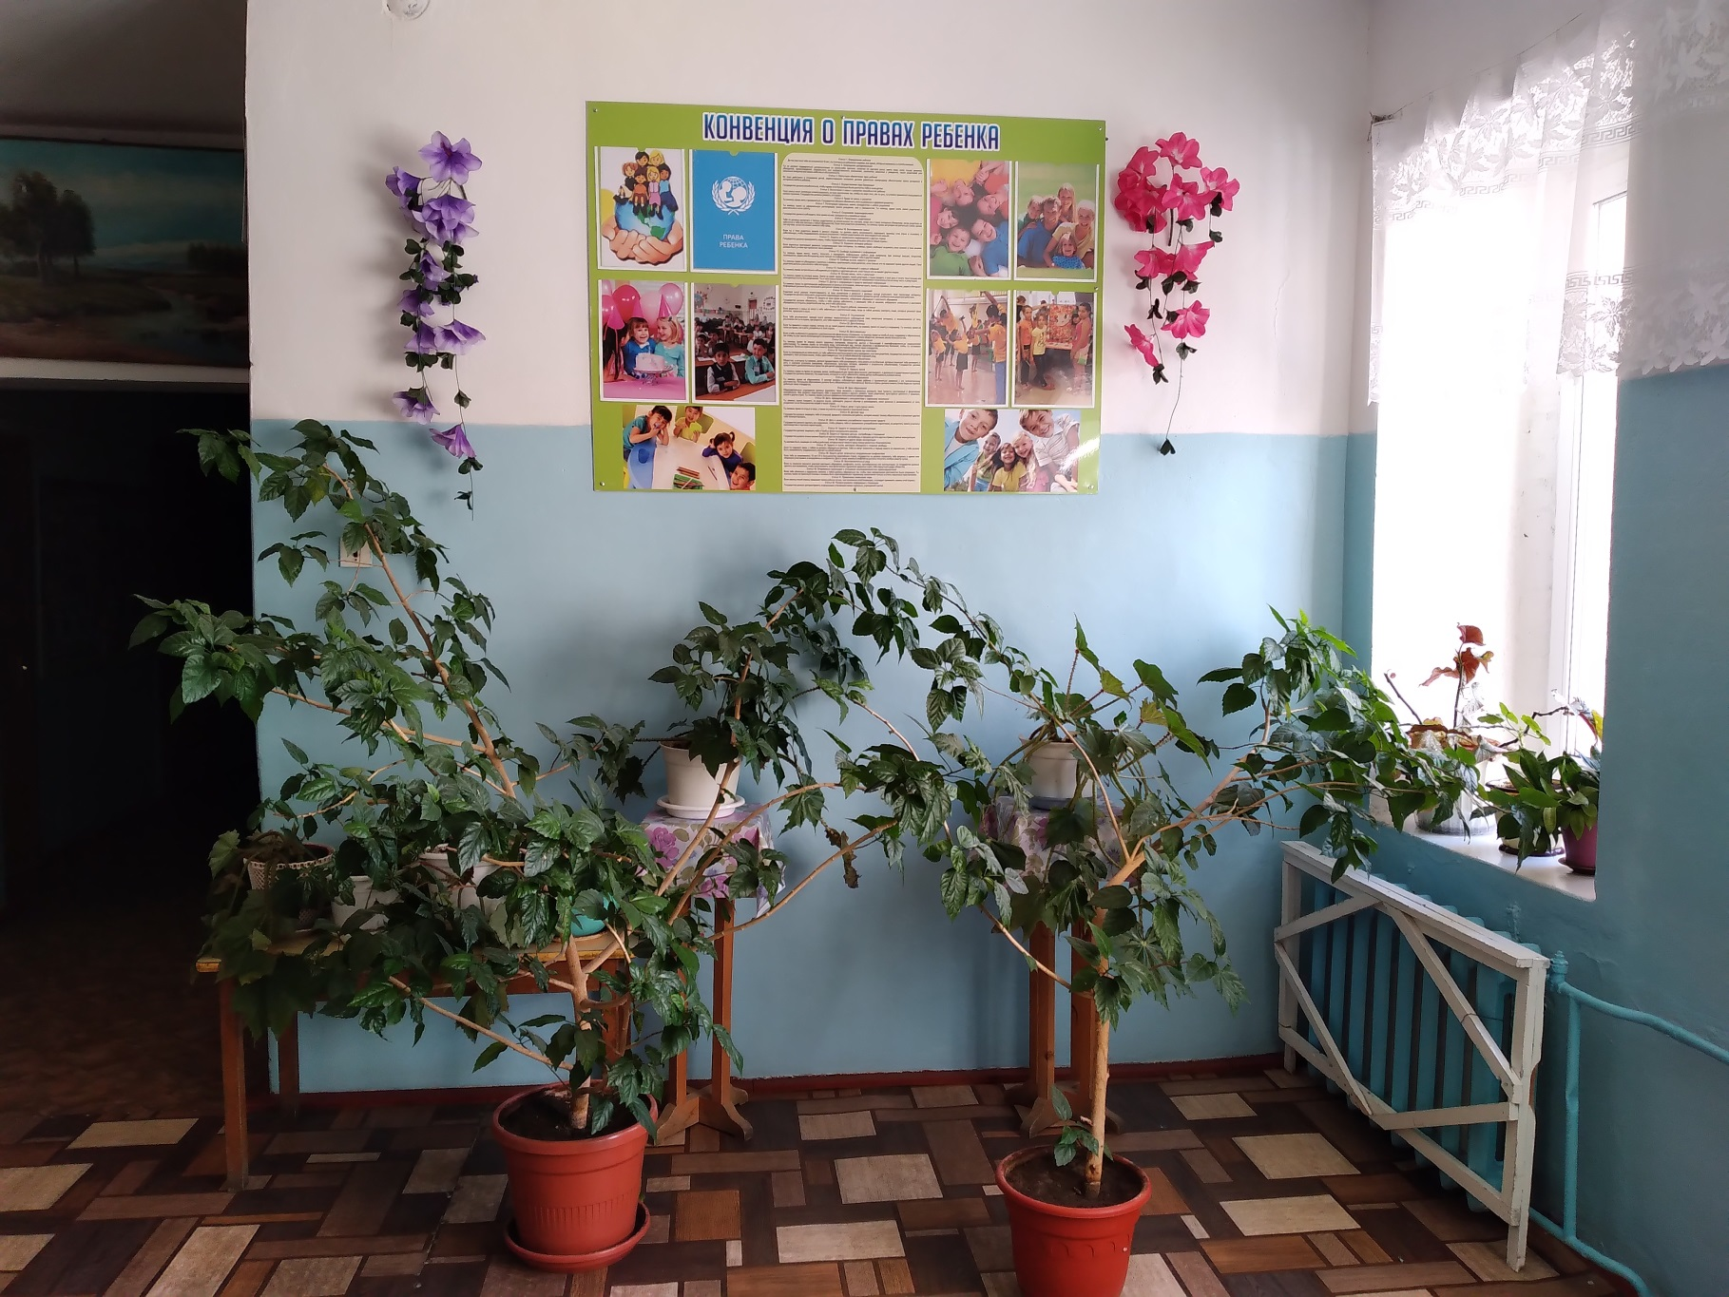
Фото места для уголка Памяти

Slide 8
Дизайн ландшафта Памяти
спонсор: наставник школьного лесничества «Феникс» - Рудакова Л.Н.
Концепция клумб
2 клумбы имеет форму звезды (длина и ширина 3 метра) и располагаются симметрично относительно входа в школу. Общая площадь каждой составляет 9 кв.м. Они расположены на хорошо освещенном солнцем участке. Почва на клумбах обладает достаточным плодородием.
Клумбы будут регулярно возобновляться каждый год из многолетних цветов. Срок декоративности клумб (сохранения цветения) - с первых чисел мая и до осени при выполнении условий содержания.
Изучив различные источники информации, мы пришли к выводу, что для клумб подходят следующие цветовые и графические решения:
В середине клумбы - имитация вечного огня (Бархатцы отклоненные махровые), как символ скорби и вечной памяти о людях, защищавших родную землю.
Розовые цветы (Гвоздика травянка) несет идею любви к Родине, покоя, уважения к людям, сражавшимся за нас.
В каждом треугольном луче серый цвет (Цинерария серая/серебристая) передаёт чувство горя, слез, потерь, дыма, хмурого неба.
Малые формы зеленого цвета (Хоста Форчуна и Хоста королевская) символизирует победу, радость, прорыв к новой жизни.
Зеленая травка от центра звезды (Гвоздика турецкая) говорит о разных поколениях, что хранили, хранят и будут хранить память о погибших и живых победителях.

Slide 9
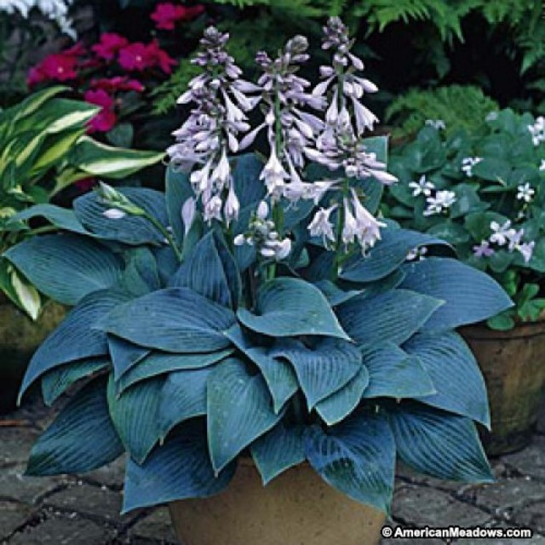
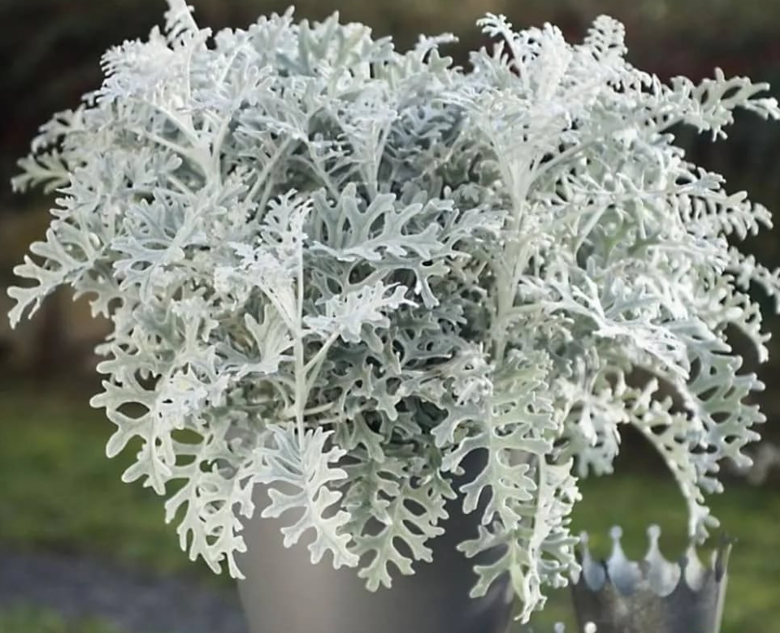
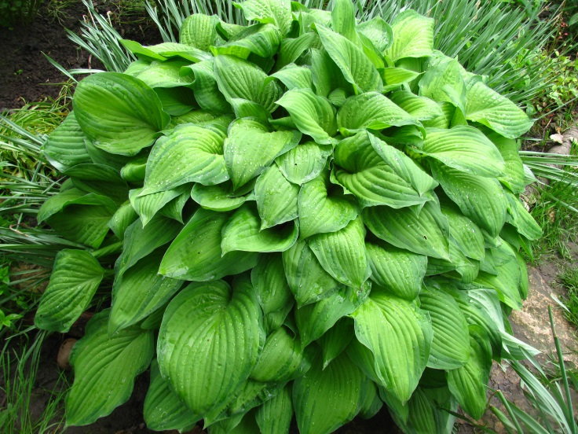
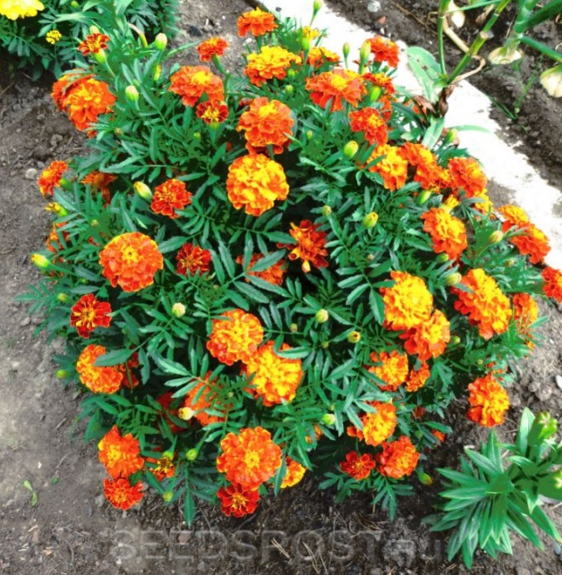
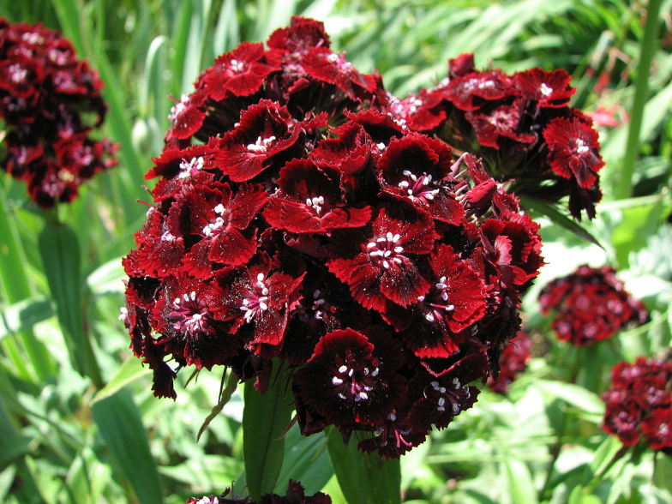
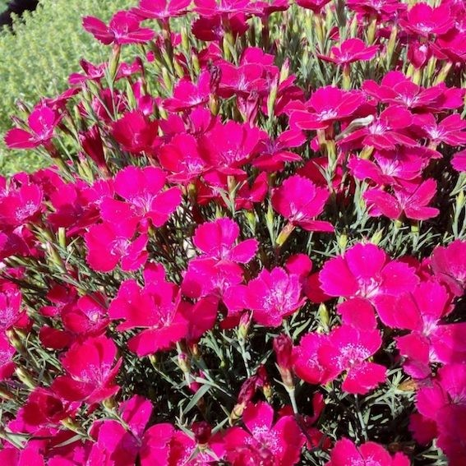
Цинерария серая/серебристая
Хоста Форчуна и Хоста королевская
Бархатцы отклоненные махровые
Гвоздика турецкая
Гвоздика травянка

Slide 10
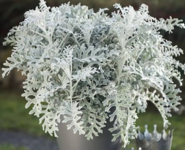







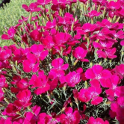

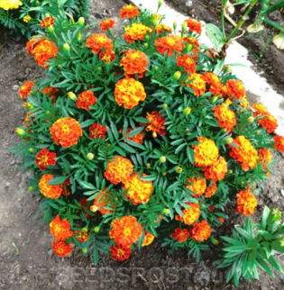




Slide 11
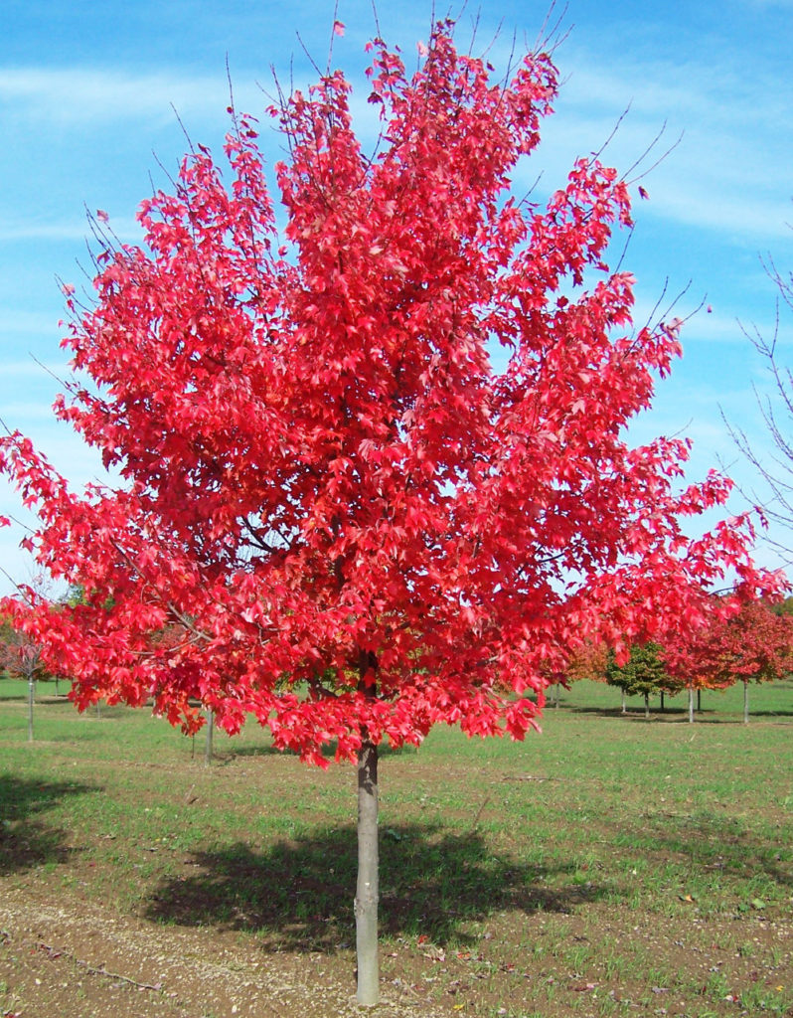
Красный клен
КОНЮХОВ
СЕРГЕЙ
ДМИТРИЕВИЧ

